Slide 1
ANÁLISIS DE DECISIONES Y RESOLUCIÓN (DAR)

Slide 2
PROPÓSITO
El propósito del Análisis de Decisiones y Resolución (DAR) es analizar
las posibles decisiones utilizando un proceso de evaluación formal
que evalúa las alternativas identificadas, frente a unos criterios
establecidos.

Slide 3
CRITERIOS
Establecer los criterios para evaluar alternativas.
Identificar soluciones alternativas.
Seleccionar métodos para evaluar alternativas.
Evaluar soluciones alternativas utilizando los criterios y los métodos
establecidos.
Seleccionar soluciones recomendadas a partir de las alternativas
identificadas en base a los criterios de evaluación.

Slide 4
SG - Resumen de metas y prácticas específicas
Establecer las guías para el análisis de decisiones.
Establecer los criterios de evaluación.
Identificar las soluciones alternativas.
Seleccionar los métodos de evaluación.
Evaluar las soluciones alternativas.
Seleccionar las soluciones.
1.1
1.2
1.3
1.4
1.5
1.6

Slide 5
SP 1.1 Establecer las guías para el análisis de decisiones.
Las decisiones se basan en una evaluación de alternativas utilizando criterios establecidos.

Slide 6
Criterios:
Una decisión está directamente relacionada con cuestiones cuyo riesgo sea de impacto medio a alto.
Los costes del proceso de evaluación formal son razonables en comparación con el impacto de la decisión.(Bajo este criterio)
Una decisión afecta a la capacidad del proyecto para conseguir sus objetivos.
Existe una obligación legal durante una licitación.

Slide 7
SP 1.2 Establecer los criterios de evaluación.
Establecer y mantener los criterios para evaluar las alternativas y la clasificación relativa de estos criterios.

Slide 8
Criterios:
Riesgos.
Impacto sobre las prioridades.

Slide 9
SP 1.3 Identificar las soluciones alternativas.
Identificar soluciones alternativas para tratar las cuestiones.

Slide 10
Criterios:
Se puede obtener un abanico más amplio de alternativas al solicitar aportaciones a tantas partes interesadas como sea posible. Las aportaciones de las partes interesadas con diferentes habilidades y experiencias, pueden ayudar a los equipos a identificar y a tratar supuestos, limitaciones y predisposiciones.

Slide 11
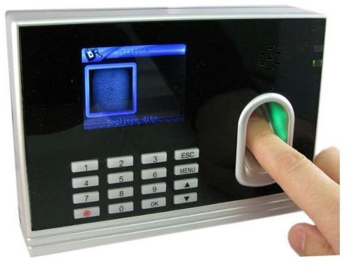
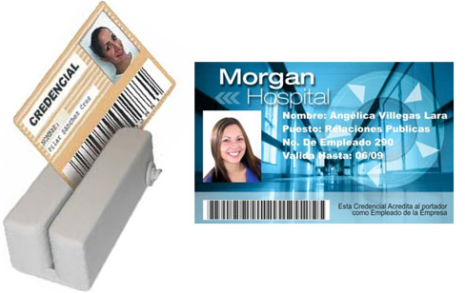
Alternativas
Lector Biométrico de huellas digitales.
Tarjeta Personal.

Slide 12
SP 1.4 Seleccionar los métodos de evaluación
Seleccionar métodos de evaluación.

Slide 13
Criterios:
Pruebas.
Modelado y simulación.
Estudios de costes.

Slide 14
SP 1.5 Evaluar las soluciones alternativas
Evaluar las soluciones alternativas utilizando criterios y métodos establecidos.

Slide 15
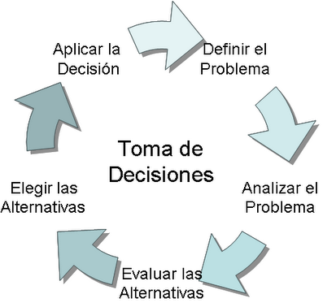
Esquema

Slide 16
Criterios
Evaluar soluciones alternativas propuestas utilizando los criterios de evaluación establecidos y los métodos seleccionados.
Evaluar supuestos relacionados con los criterios de evaluación y la evidencia que sustenta las suposiciones.
Evaluar si la incertidumbre en los valores de las soluciones alternativas afecta a la evaluación, y tratar estas incertidumbres según proceda.
Realizar simulaciones, modelados, prototipos y pilotos, según sea necesario, para ejercitar los criterios y los métodos de evaluación y las soluciones alternativas.
Considerar nuevas soluciones alternativas, criterios o métodos si las alternativas propuestas no pasan la prueba; repetir las evaluaciones hasta que las alternativas pasen la prueba.
Documentar

Slide 17
SP 1.6 Seleccionar las soluciones
Seleccionar las soluciones a partir de alternativas en base a criterios de evaluación.

Slide 18
Criterio:
Seleccionar soluciones implica ponderar los resultados de la evaluación de las alternativas. Se deberían evaluar los riesgos asociados con la implementación de las soluciones.

Slide 19
SELECCIÓN DE SOLUCIÓN
LECTOR DE HUELLAS DIGITALES BIOMETRICOS

